Slide 1
MBKM dan Prestasi Departemen Teknologi Informasi

Slide 2
Outline
Persyaratan dan Prosedur Pengajuan Kegiatan MBKM dan Prestasi
Persyaratan dan Prosedur Perubahan Mata Kuliah FRS dan Prestasi
Ketentuan Konversi SKS MBKM dan Prestasi
Ketentuan pelaksanaan kegiatan MBKM dan Prestasi
Persyaratan dan Prosedur Pengajuan Konversi SKS MBKM dan Prestasi
Timeline

Slide 3
Persyaratan Pengajuan Kegiatan MBKM
Mahasiswa minimal sudah lulus >= 90 SKS (lulus semester 5/berada di semester 6) Ketika mendaftar (Kecuali IISMA, minimal berada di semester 4)
Mahasiswa diperbolehkan mengikuti 2x kegiatan MBKM pada 2 semester (semester 6 dan 7) dengan minimal konversi 10 sks s.d 20 sks untuk setiap kegiatan MBKM (Kepmendikbudristekdikti 210/M/2023 halaman 6)
2x kegiatan MBKM untuk dikonversi ke Mata Kuliah dengan Bentuk Kegiatan Pembelajaran (BKP) yang berbeda. Contoh : Magang-Studi Independen, IISMA-Magang, dst
Mendiskusikan MK Konversi dengan dosen wali Ketika FRS
Persyaratan lainnya disesuaikan dengan kebutuhan kegiatan yang akan didaftar

Slide 4
Bentuk Kegiatan Pembelajaran (BKP) MBKM
Magang
Proyek di desa
Mengajar di sekolah
Pertukaran pelajar
Penelitian
Kegiatan wirausaha
Studi/Proyek Independen
Proyek kemanusiaan
Bela Negara

Slide 5
Prosedur Pengajuan Kegiatan MBKM di Pusat (Kemdikbud)
Mengikuti ketentuan setiap kegiatan MBKM yang akan diikuti.
Informasi Program MSIB 6:
https://www.instagram.com/p/C0IlBgKR-N3/?igshid=MzRlODBiNWFlZA==
Informasi Digitalisasi SPTJM dan SR serta AlurPendaftaran MSIB 6 untuk Mahasiswa https://www.instagram.com/p/C0IlaW8RjBO/?igshid=MzRlODBiNWFlZA==

Slide 6
Prosedur Pengajuan Kegiatan MBKM di Departemen Teknologi Informasi
Mengikuti ketentuan setiap kegiatan MBKM yang akan diikuti.
Membuat form rencana alih kredit awal kegiatan yang sudah disetujui (dittd) Dosen Wali
Khusus MBKM Mandiri (non-Kemdikbud) wajib melampirkan Perjanjian Kerjasama (PKS) antara minimal tingkat Departemen dengan instansi tujuan dipelajari lebih lanjut pada https://www.its.ac.id/careers/id/magang/#Mandiri
Melakukan submit form alih kredit awal kegiatan ke
https://intip.in/rencanaMBKMmahasiswaDTI

Slide 7
Persyaratan dan Prosedur Perubahan Mata Kuliah FRS
Perubahan Mata Kuliah FRS (Maksimal minggu ke-3 perkuliahan) harus dengan persetujuan Dosen Wali dibuktikan dengan form perubahan MK Konversi yang sudah disetujui (ditandatangani) dosen wali dan disubmit ke
https://intip.in/PerubahanKonversiMatakuliahMBKMDTI

Slide 8
Pengajuan Konversi SKS MBKM
Submit seluruh dokumen selesi kegiatan ke link :
https://intip.in/submitalihkreditDTI
Dokumen yang diunggah :
Form alih kredit (sudah disetujui Dosen Wali)
Logbook
Laporan Akhir
Transkrip Nilai
Learning Agreement (Khusus Student Exchange-ex : IISMA)

Slide 9
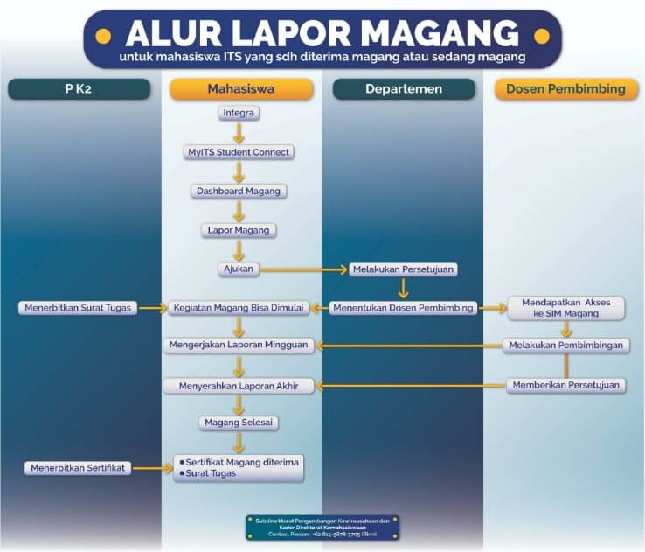
Pengajuan Konversi SKS MBKM
Submit seluruh dokumen selesai kegiatan ke MyITS StudentConnect (bagi Magang dan Studi Independen)
Dokumen yang diunggah :
Laporan Akhir
Transkrip Nilai

Slide 10
Ketentuan Konversi SKS MBKM
Konversi kegiatan MBKM dapat dilakukan ke MK Konversi flagship “(MBKM)” diambilkan dari dosen wali mengikuti ketentuan berikut :
3 MK Magang Bidang
1 MK KP
2-3 (maksimal) MK Umum MBKM
1-2 MK Departemen (memilih antara Manajemen Proyek, IMK, Capstone Project, MK Pengayaan, MK KKN Tematik, MK Pilihan Dept. yang terkait)

Slide 11
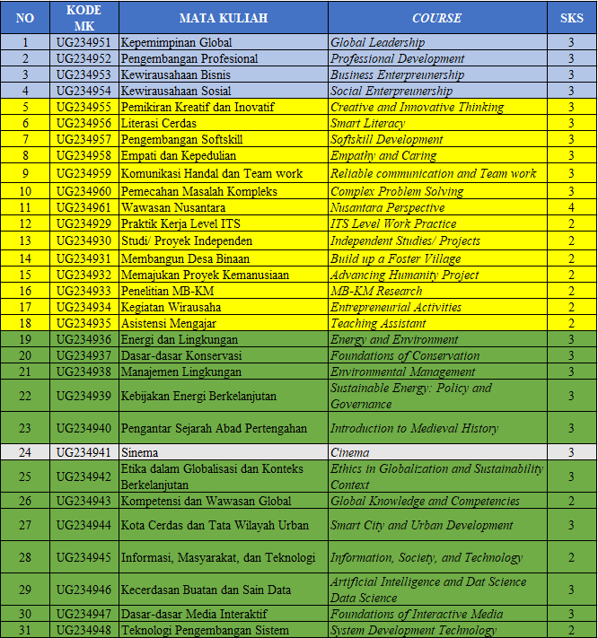
MK Umum MBKM

Slide 12
Pemetaan MK Umum MBKM ke BKP

Slide 13
Prestasi

Slide 14
Penyelenggara kompetisi (Perek ITS No 7 Tahun 2023)
Kementerian
Mandiri bereputasi
Lomba mandiri bereputasi memiliki kategori sebagai berikut:
1. skala Nasional: kompetisi diikuti oleh perguruan tinggi/Lembaga riset/instansi resmi lainnya sesuai dengan ketentuan Kementerian.
2. Skala Internasional: kompetisi diikuti oleh perguruan tinggi/lembaga riset/instansi resmi sesuai dengan ketentuan Kementerian.

Slide 15
Pengajuan prestasi konversi ke sks matakuliah berdasarkan Juknis prestasi

Slide 16
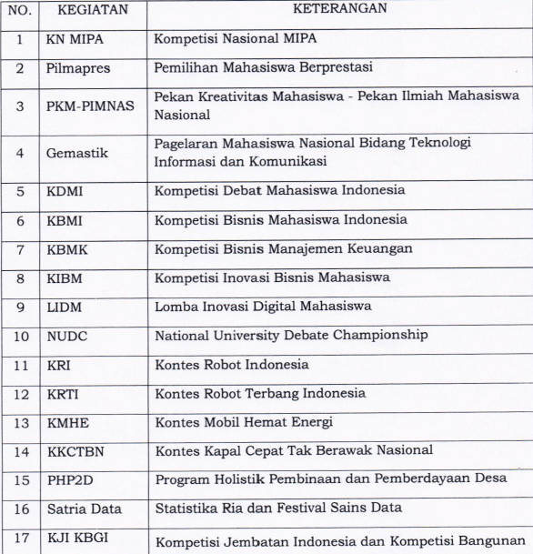
Penyelenggara kompetisi
Belmawa

Slide 17
Penyelenggara kompetisi
Non Belmawa
Semua kompetisi/lomba/kejuaraan yang diadakan oleh sebuah institusi resmi berbadan hukum baik skala regional, nasional dan internasional yang diakui dan bukan termasuk kompetisi yang diadakan oleh Belmawa
Skala Nasional (Kompetisi diikuti oleh Perguruan Tinggi/Lembaga Riset/Instansi resmi lainnya minimal dari 5 provinsi)
Skala Internasional ( Kompetisi diikuti oleh Perguruan Tinggi/Lembaga Riset/Instansi resmi minimal dari 3 negara - tidak termasuk negara penyelenggara)
Jika kompetisi bersifat pribadi tanpa membawa afiliasi ITS, maka tidak dapat dikonversi ke matakuliah

Slide 18
Persyaratan Pengajuan Prestasi di DTI
Mahasiswa boleh mengajukan prestasi untuk dikonversi sks matakuliah ke Departemen selama belum diajukan ke SKEM paling lambat 1 tahun (2 semester) setelah pelaksanaan kompetisi
Jika prestasi sudah diajukan ke SKEM, maka tidak dapat dikonversi ke SKS matakuliah
Prestasi tetap diinputkan di MyITS StudentConnect baik yang diajukan ke SKEM maupun konversi sks matakuliah
Apabila melebihi dua semester, maka apresiasi secara otomatis diberikan dalam bentuk SKEM
Konversi nilai dari kompetisi dilakukan secara individu dengan mempertimbangkan rekam jejak kegiatan pada logbook atas persetujuan dosen pembimbing dan mengetahui dosen wali
Mahasiswa dapat memilih MK konversi berdasarkan hasil diskusi dan persetujuan dengan dosen wali
Apabila tidak memenuhi ketentuan di atas, maka usulan konversi mahasiswa dapat ditolak

Slide 19
Konversi Prestasi ke SKS matakuliah
Konversi Prestasi ke SKS Matakuliah mengikuti juknis prestasi
Prestasi kompetisi terbagi menjadi Prestasi dari PKM dan Non-PKM
Jumlah kegiatan kompetisi maksimal 3 kegiatan prestasi yang bisa diajukan dalam 1 semester dengan maksimal konversi 20 sks/semester. Jika, dalam 1 semester yang sama mahasiswa juga mengajukan konversi kegiatan MBKM, maka akan mengurangi kuota konversi sks prestasi
Setiap mahasiswa dapat mengkonversi prestasi+MBKM maksimal 40 sks untuk seluruh kompetisi dan MBKM yang diikuti

Slide 20
Konversi Prestasi PKM ke sks Matakuliah DTI
Maksimal konversi ke 20 sks dalam 1 semester (include MBKM-jika mengikuti MBKM di semester yang sama)
Tahap submit Proposal (PKM GT, GFK, AI, 5 bidang) → Tugas MK Wastek, MK Technopreunership, MK Departemen relevan
Tahap Monev Dikti (PKM 5 bidang) → konversi MK Technopreunership, MK KKN, MK KP, MK Departemen relevan →3 sks
Tahap Peserta Pimnas (PKM GT, GFK, AI, 5 bidang) → konversi MK Wastek, MK Technopreunership, MK KKN, MK KP, MK Departemen relevan→ 3 sks
Tahap juara 1,2,3 kategori presentasi (GT, GFK, 5 bidang) → nilai maks A → MK Pilihan Departemen/MK Pengayaan/MK Umum MBKM → 3-6 sks
Khusus juara 2 & 3 (GT, GFK) → MK Wastek, MK Dept relevan nilai maks A → MK Pilihan Departemen/MK Pengayaan/MK Umum MBKM → 3 sks

Slide 21
konversi prestasi Non-PKM DTI
1 kompetisi Nasional/Internasional juara 1,2,3 maksimal 4 sks nilai A (MK KKN, MK Magang, MK KP, MK Metodologi Penelitian, MK Dept wajib non-TA/pilihan relevan)
1 kompetisi Nasional/Internasional Finalis maksimal 4 sks nilai AB (MK KKN, MK Magang, MK KP, MK Metodologi Penelitian, MK Dept wajib non-TA/pilihan relevan)

Slide 22
Persyaratan Pengajuan Prestasi di DTI
Kompetisi yang dapat dikonversi diselerenggarakan oleh institusi yang tercantum pada SK Rektor no 10 Tahun 2022 mengenai Pemberian Apresiasi Kepada Mahasiswa Berprestasi dan Dosen Pembimbing
Mendiskusikan MK Konversi dengan dosen wali Ketika FRS , mengambil MK Konversi dari Dropdown MBKM yang diambil dari dosen wali
Persyaratan lainnya disesuaikan dengan kebutuhan kegiatan yang diikuti
Mengisi form pengajuan konversi prestasi

Slide 23
Dokumen pengajuan konversi prestasi
submit dokumen yang diperlukan untuk pengajuan konversi prestasi
1. Dokumen jobdesk yang dikerjakan secara detil (Ditandatangani dosen pembimbing dan dosen wali)
2. Logbook (ditandatangani dosen pembimbing dan dosen wali)
3. Sertifikat kompetisi
4. Form alih kredit
5. Wajib mengisi MyITS StudentConnect dan pilih konversi sks akademik
Submit rencana alih kredit (periode FRS-minggu ke 3) link :
https://intip.in/rencanaMBKMmahasiswaDTI
Submit alih kredit akhir (mendekati UAS) link : https://intip.in/submitalihkreditDTI

Slide 24
Ketentuan konversi sks prestasi
Mahasiswa diperbolehkan melakukan konversi 1 kegiatan prestasi ke 1 mata kuliah yang relevan maksimal 4 sks ke MK Wajib/Pilihan Departemen/MK Pengayaan/MK Umum MBKM
Nilai hasil konversi prestasi untuk juara 1,2,3 adalah A untuk semua skala kompetisi (Internasional, Nasional, Regional)
Nilai hasil konversi prestasi untuk juara harapan/finalis adalah AB untuk semua skala kompetisi (Internasional, Nasional, Regional)
Selain itu, konversi prestasi hanya bisa ke SKEM (contoh : semi-finalis, peserta)

Slide 25
Ketentuan kombinasi konversi prestasi dan MBKM
Jika, seorang mahasiswa selain juara prestasi juga mengikuti MBKM, maka jumlah konversi kombinasi antara kegiatan MBKM dan Prestasi maksimal 40 sks selama menempuh pendidikan S1 Teknologi Informasi

Slide 26
Punishment
Bagi mahasiswa yang memalsukan data dalam kegiatan MBKM/Prestasi utamanya dalam hal konversi SKS, maka Kelulusan matakuliah akan dibatalkan

